Slide 1
Методы работы с неуспевающими детьми по математике в 5-6 классах
Презентация посвящена проблеме неуспеваемости по математике среди учеников 5-6 классов. Рассматриваются эффективные методы помощи учащимся, направленные на повышение качества математического образования.
Выполнила учитель математики
ГБОУ СОШ им.П.В.Кравцова с.Старопохвистнево
Лидия Павловна Овчинникова

Slide 2
Диагностика подготовки к учебному процессу:
Высокий темп в обучении;
Средний темп в обучении;
Низкий темп в обучении;
Неуспевающиеся обучающиеся.

Slide 3
Диагностика причин неуспеваемости
Анализ успеваемости
Диагностические тесты
Психологическая диагностика
Оценки, контрольные работы, тесты – основа анализа. Важно выявить темы, вызывающие трудности.
Проверка базовых навыков и знаний – важный этап. Тесты покажут пробелы в знаниях.
Проблемы с вниманием, памятью, мотивацией – это важно. Психолог поможет их выявить.

Slide 4
Педагогические подходы к неуспевающим
1
Индивидуализация
2
Дифференцированный подход
Учет особенностей каждого ученика – это ключ. Личный подход помогает лучше.
Использование заданий разного уровня сложности – важно. Задания должны быть по силам.
3
Повторение и закрепление
Систематическое повторение пройденного материала – это необходимость. Повторение мать учения.

Slide 5
Мотивация к изучению математики
Положительное отношение
Практическая значимость
Поощрение достижений
Демонстрация применения в жизни – это мотивация. Математика нужна везде.
Отмечать успехи учеников – это стимул. Каждый успех важен.
Создание интереса к предмету – это важно. Нужно полюбить математику.

Slide 6
Индивидуализация обучения
Индивидуальные маршруты
Разработка ИОМ для каждого ученика – личный путь.
Индивидуальные задания
Использование заданий с учетом уровня подготовки.
Работа в группах
Малые группы с учетом уровня подготовки.

Slide 7
Пример этапов решения задач:
Подготовка к решению
Поиска плана решения
Составление плана решения
Осуществление решения
Обсуждение найденого решения

Slide 8
Игровые технологии в обучении математике
Математические игры
Компьютерные игры
Применение интерактивных ресурсов.
Использование головоломок и игр.
Образовательные квесты
Создание проектов и квестов.

Slide 9
Работа с родителями
Совместная работа
2
Разработка плана действий.
Информирование
1
Об успеваемости и проблемах ребенка.
Консультации
Проведение семинаров для родителей.
3

Slide 10
Дополнительные занятия и консультации
1
Дополнительные занятия
Организация занятий для неуспевающих.
2
Индивидуальные консультации
Консультации по сложным темам.
3
Онлайн-образование
Использование онлайн-ресурсов.

Slide 11
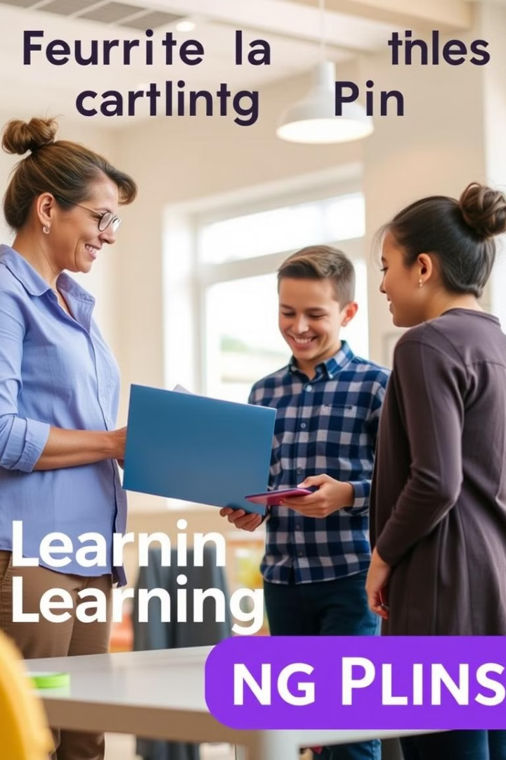
Заключение
1
Комплексный подход
2
Сотрудничество
Необходимость сотрудничества учителей, родителей и психологов.
Важность комплексного подхода и индивидуализации.
3
Перспективы развития
Дальнейшее развитие методов работы с неуспевающими учениками.

